Slide 1
Урок по теме: «Свиньи» 7 кл. подготовила учитель
сельскохозяйственного труда – Андраханова Т.Г.

Slide 2
Загадка:
Много в деревне животных живет,
Кто-то мурлычет, кто песни поет.
Ее же точно дети знают,
И разом все, конечно, угадают.
Есть хвостик совсем небольшой,
И кушать очень уж любит порой.
А ест-то точно все подряд,
Скажи, кому так фермер рад?

Slide 3
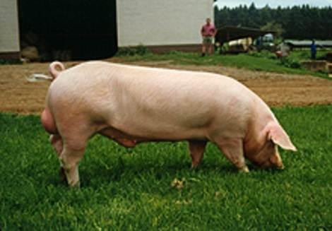
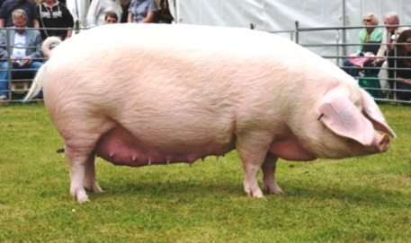
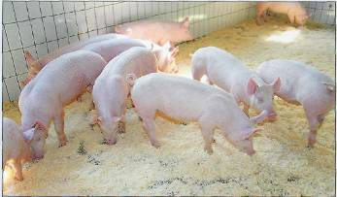
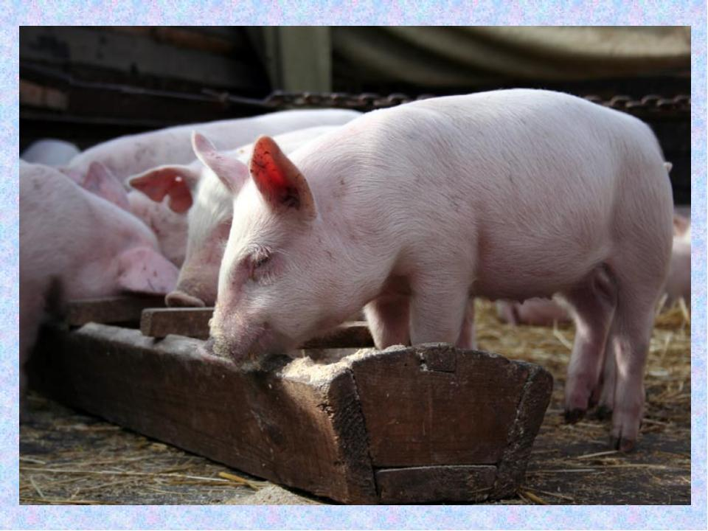
Особенности свиней: группы.

Slide 4
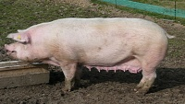
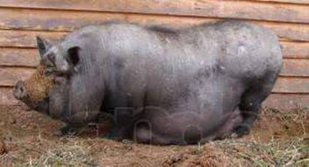
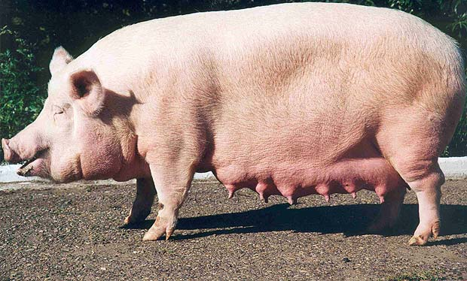
Особенности свиней: породы.

Slide 5
Из букв соберите слово.
В м
н ф
С о
и е
р а

Slide 6
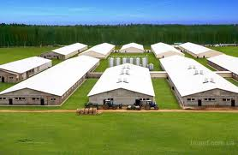
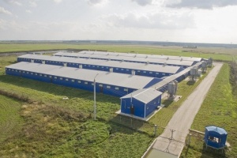
Свиноферма.

Slide 7
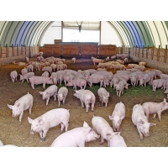
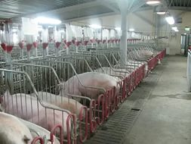
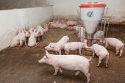
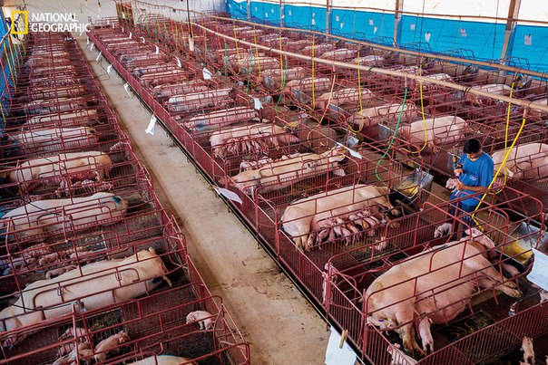
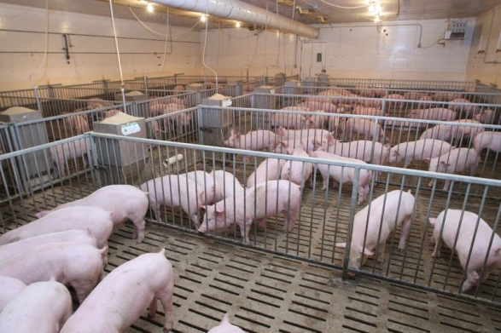
Как содержаться свиньи?

Slide 8
Какие должны быть условия? (Выберите правильный ответ)
Холодно – жарко – тепло
Сыро – сухо – влажно
Светло – темно – ярко
Грязно – сорно – чисто
Ветер – сквозняк - без сквозняков

Slide 9
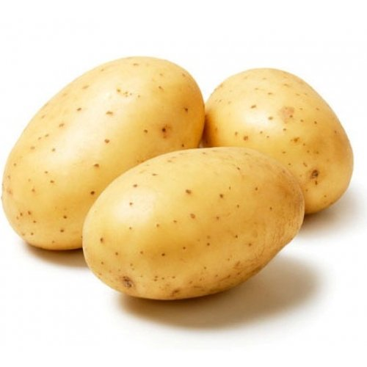
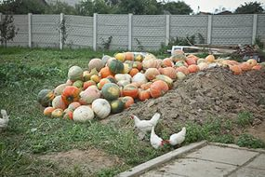
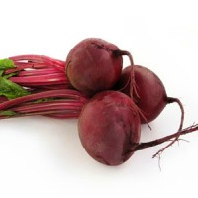
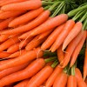
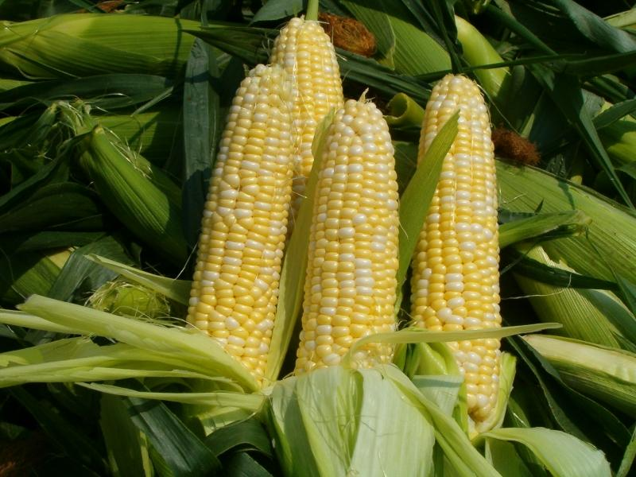
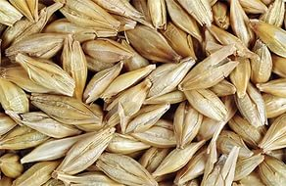
Корма для свиней.

Slide 10
Что обозначают эти слова? ( выберите правильное соотношение)
Жом - отходы от производства молока
Мезга от производства сахара
Крахмал от производства костей
Сыворотка от производства муки
Обрат от производства подсолнечника
Жмых от производства картофеля
Пахта
Костная мука
Отруби

Slide 11
Составьте рацион кормления для подсвинок, свиноматки супоросной из перечисленных кормов:
Зерновой
Сочный
Мел
Вода
Болтушка
Соль
Костная мука
Витамины
Пищевые отходы

Slide 12
свиньи
группы:
свиноматка
хряк
Поросята: сосунки отъемыши, подсвинки
Корма:
Зерновые
Сочные
Комбикорм
Пищевые отходы
Корма животного происхождения
Отходы технических производств
Витамины
Содержание:
Свиноферма
Домашние условия
Школьная свиноферма
Породы:
Мясные
сальные
Мясо - сальные

Slide 13
Спасибо за внимание!

